Slide 1
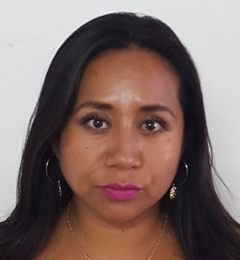
Lic. Silvia Leidy Comonfort Díaz
Jefa de Departamento
de Investigación Jurídica
Facultades:
Compilar y mantener actualizada la información respecto de la normatividad federal y estatal de aplicación municipal;
Compilar la reglamentación particular con que cuenten los Municipios del Estado;
Organizar y realizar estudios e investigaciones jurídicas que conduzcan a adecuar y modernizar el marco normativo aplicable;
Instrumentar acciones, trabajo y promociones encaminadas a la aplicación plena del marco jurídico municipal;
Dar asistencia jurídica a los Ayuntamientos en el proceso de adquisición o enajenación de bienes y servicios, así como en la adjudicación y contratación de la obra pública;
Realizar investigaciones en el campo jurídico municipal con la finalidad de proveer a los Ayuntamientos, los elementos que les permitan adecuadamente aplicar, actualizar y perfeccionar su marco normativo;
Las demás contenidas en el Reglamento Interior y en el Manual de Organización.
Responsabilidades:
I. Cumplir con la máxima diligencia el servicio que le sea encomendado y abstenerse de cualquier acto u omisión, que cause la suspensión o deficiencia del servicio o implique abuso o ejercicio indebido de un empleo, cargo o comisión;
II. Formular y ejecutar legalmente los planes, programas y presupuestos correspondientes a su competencia y cumplir las Leyes y otras normas que determinen el manejo de recursos económicos públicos;
III. Utilizar los recursos que tenga asignados para el desempeño de su empleo, cargo o comisión, las facultades que le sean atribuidas o la información reservada a que tenga acceso por su función exclusivamente para los fines a que están afectos;
Las demás contempladas en los artículos 63 de la Ley de Número 695 de Responsabilidades de los Servidores Públicos del Estado y Municipios de Guerrero y 43 de la Ley de Trabajo de los Servidores Públicos del Estado de Guerrero Número 248
Regresar a la diapositiva principal

